Slide 1
Şcoala Gimnazială
,,Căpitan Aviator Constantin M. Cantacuzino”
Jilavele - Ialomiţa
EDUCAŢIE FINANCIARĂ PRIN JOC
EXEMPLE DE BUNĂ PRACTICĂ
CLASA a II-a - 2022-2023
PROF.INV.PRIMAR,
LĂZĂRICĂ TEODORA

Slide 2
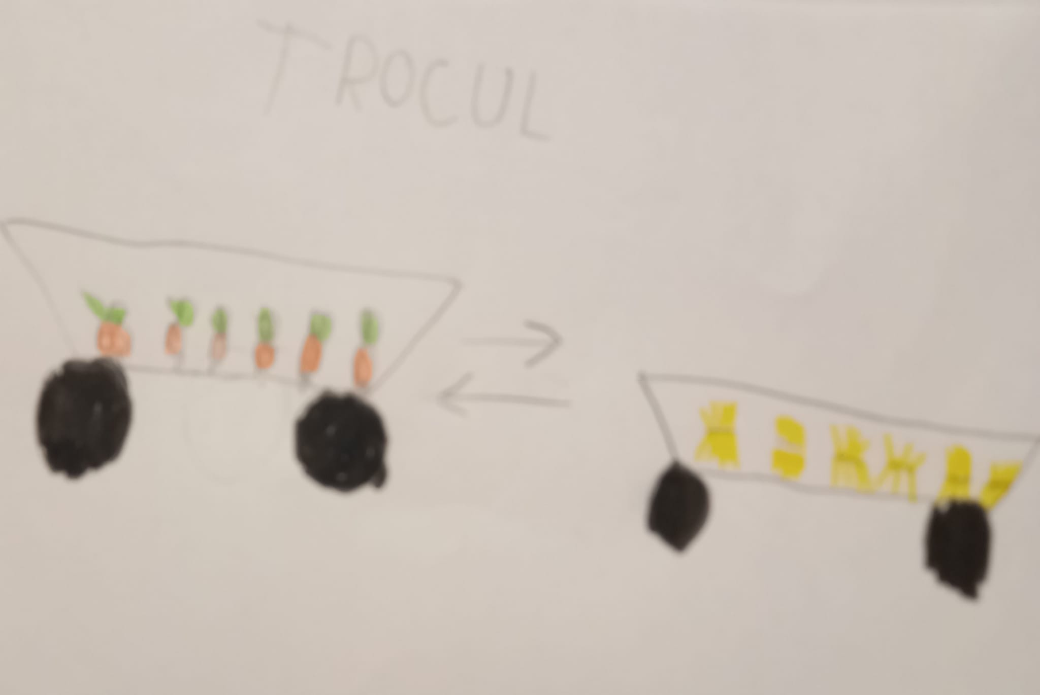
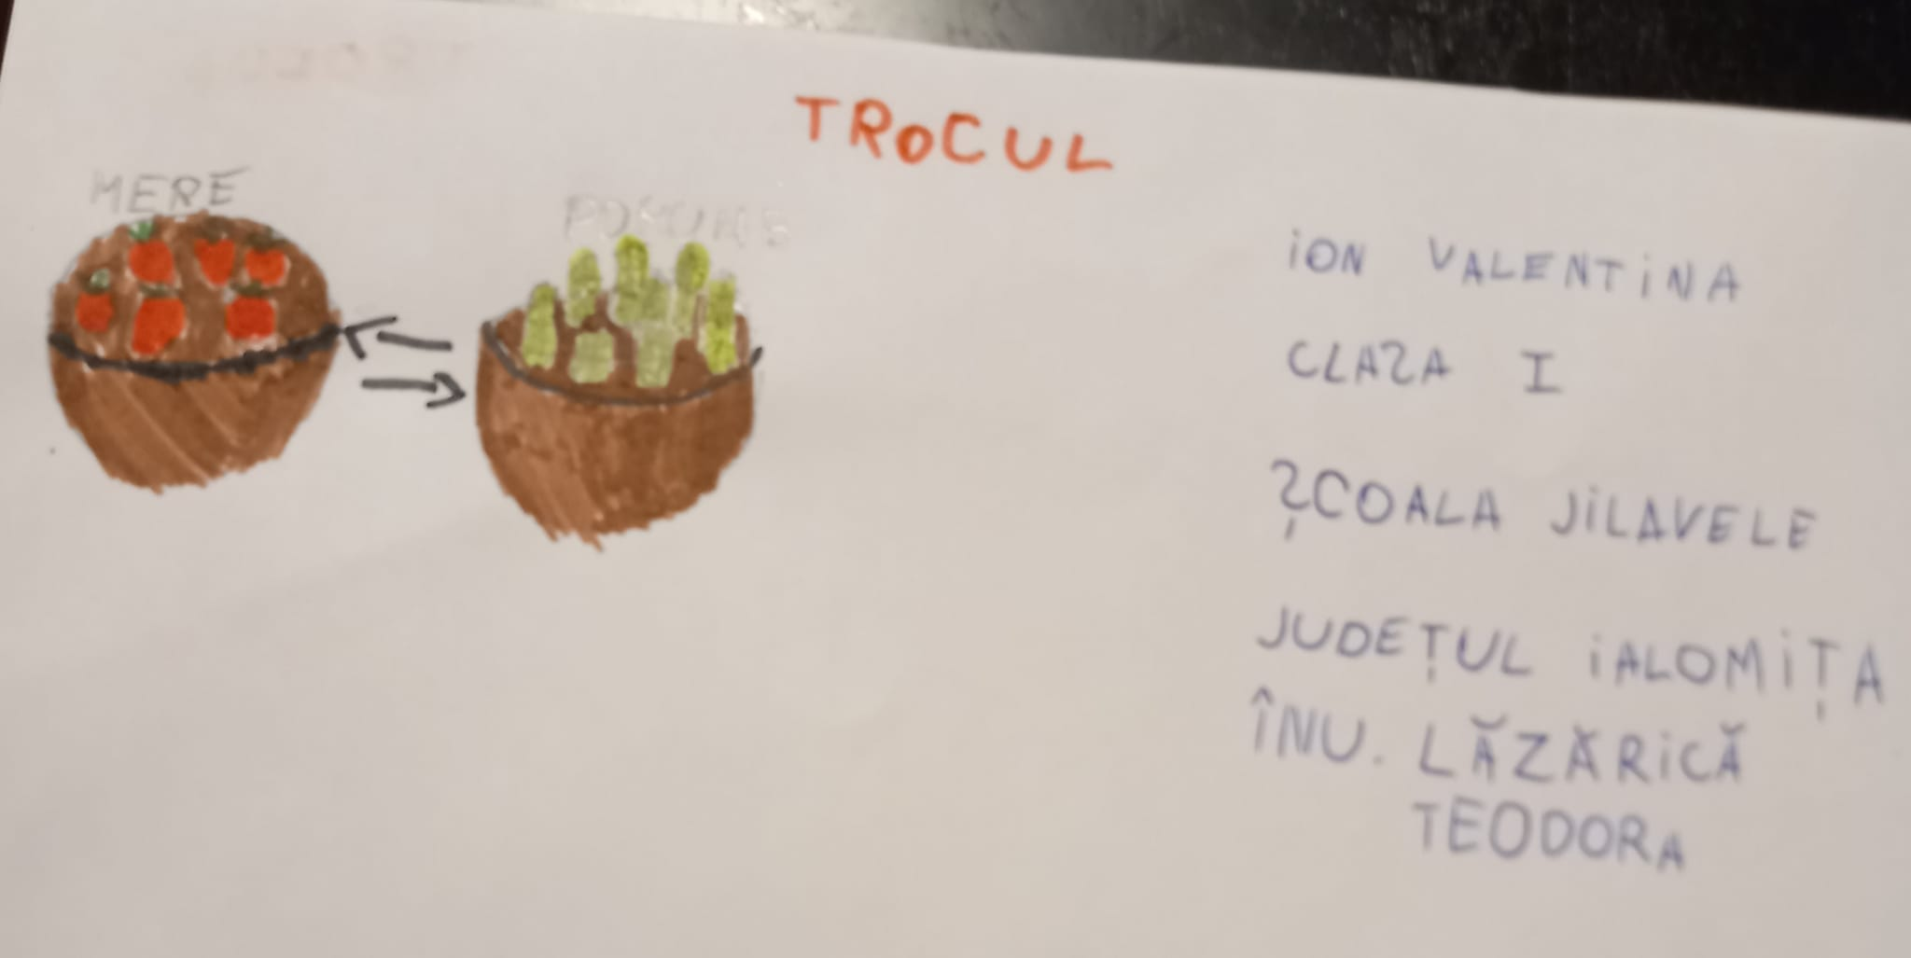
TROCUL

Slide 3
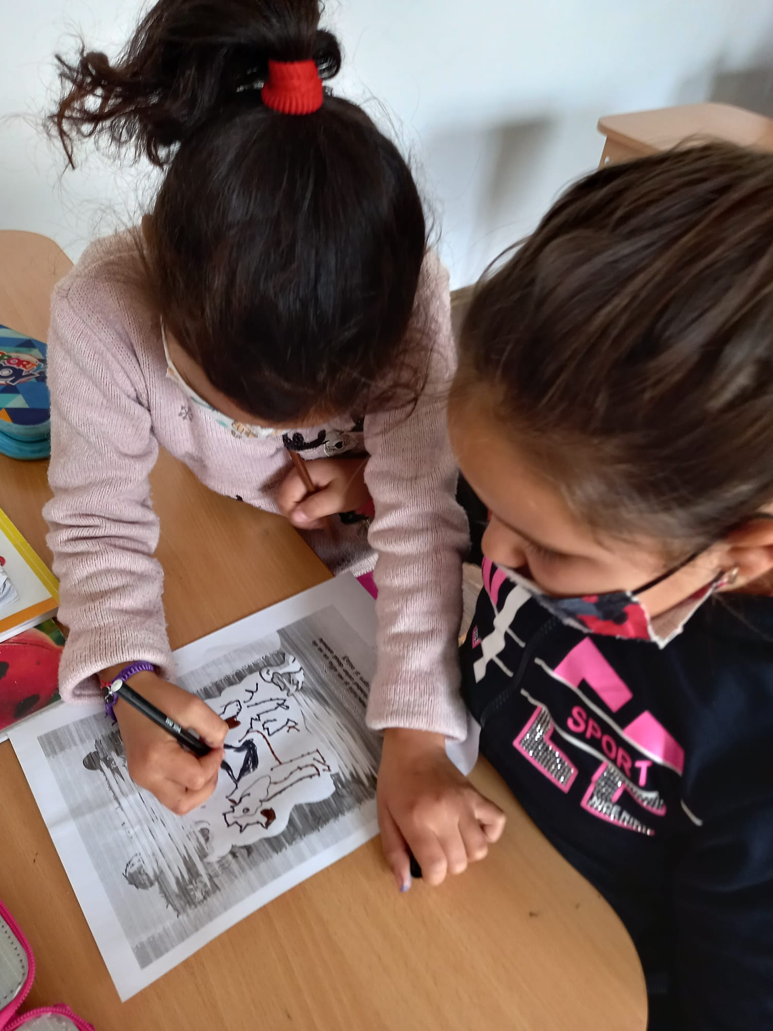
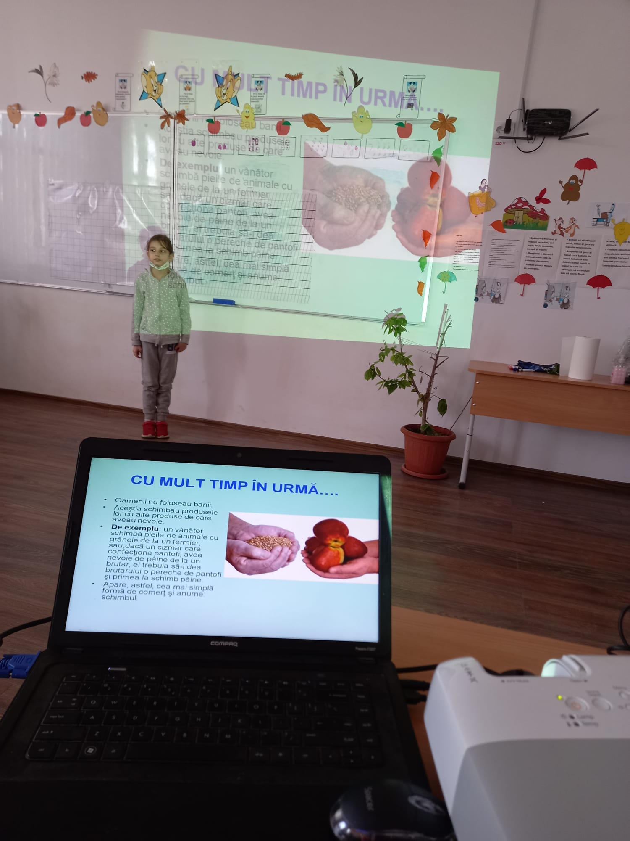
Educatie financiara prin joc recităm poezia ,Trocul, lucrăm fise ,vizionăm, acumulăm cunostinte

Slide 4
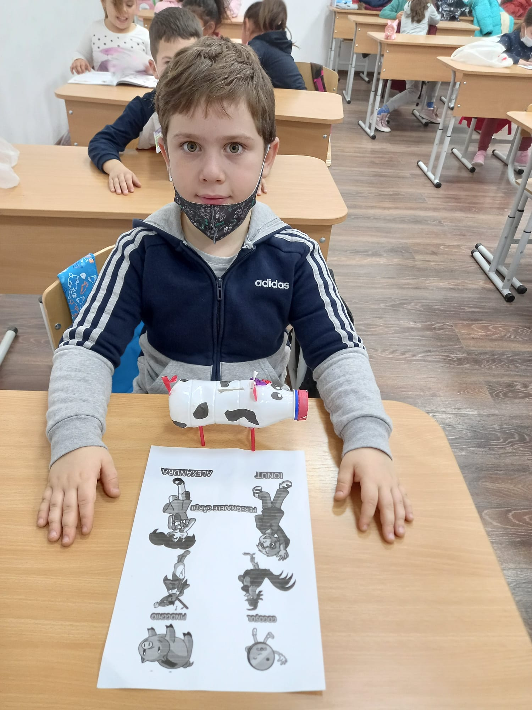
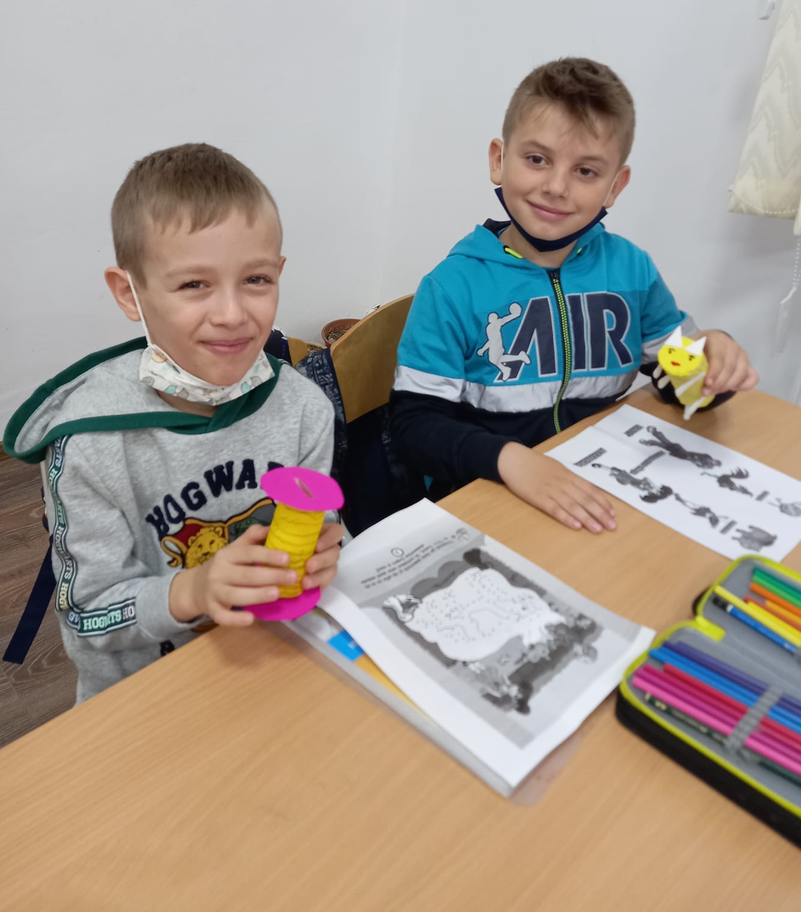
Povestea monedei
,,PUSCULITA MEA''

Slide 5
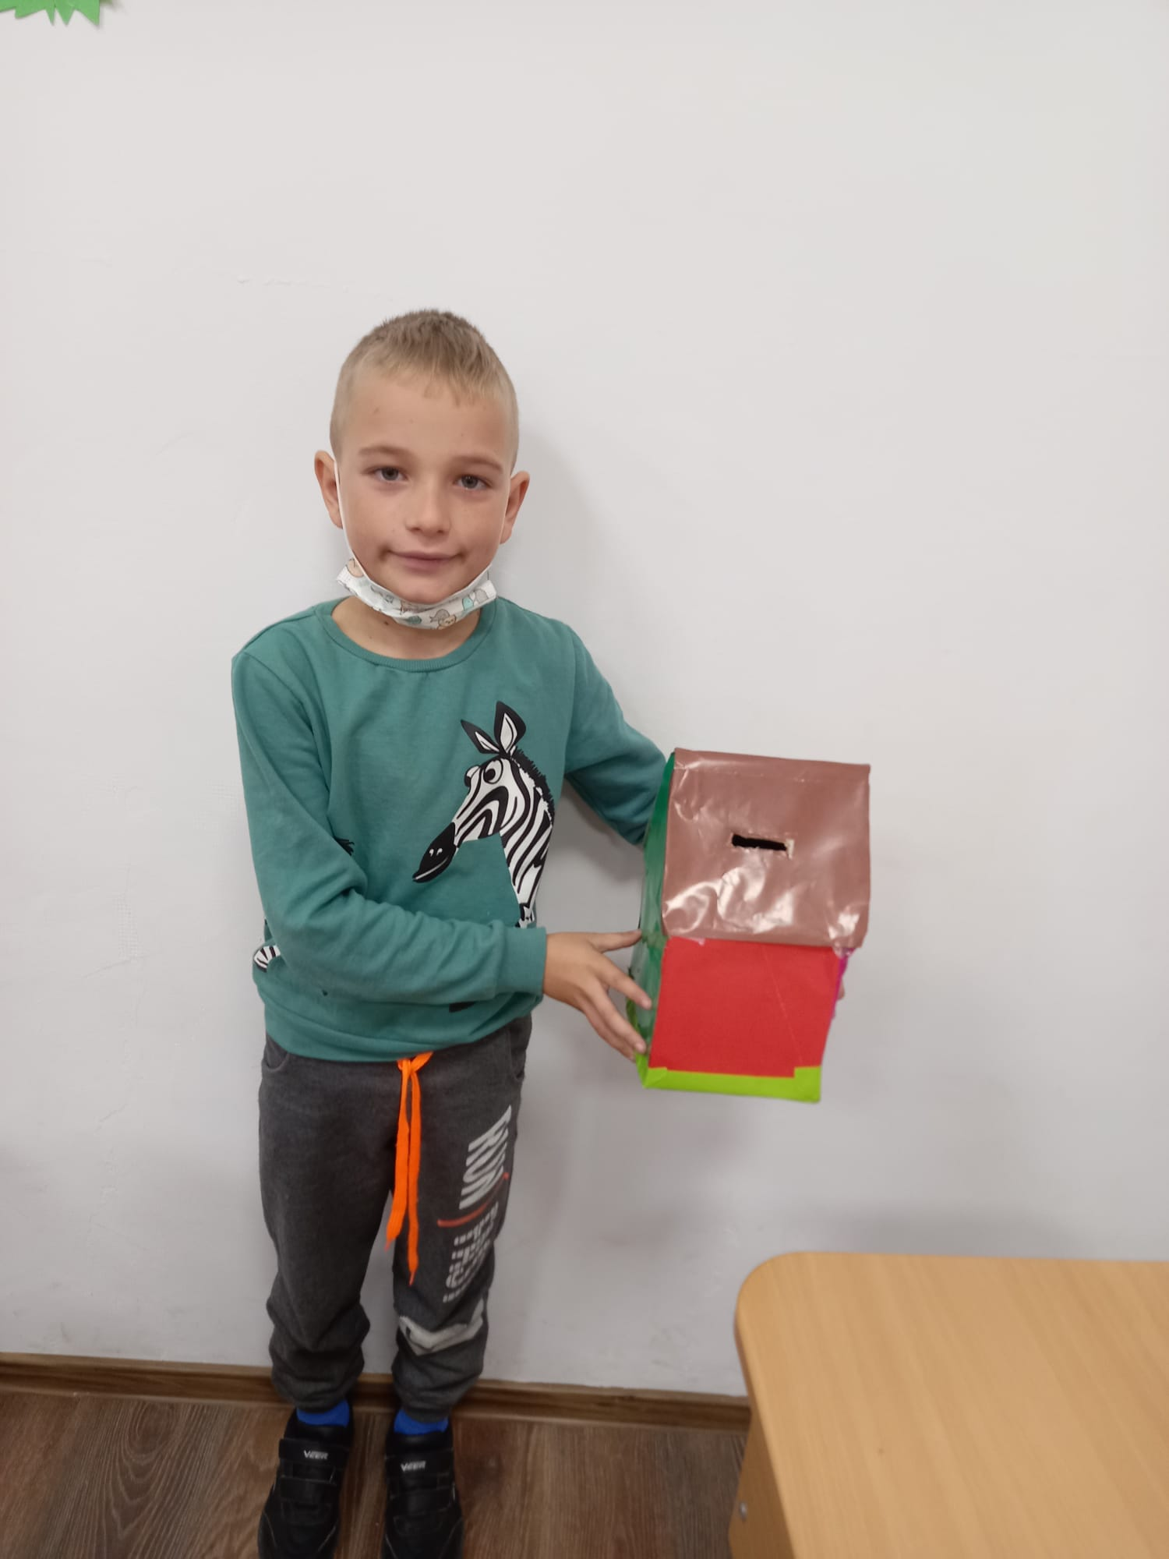
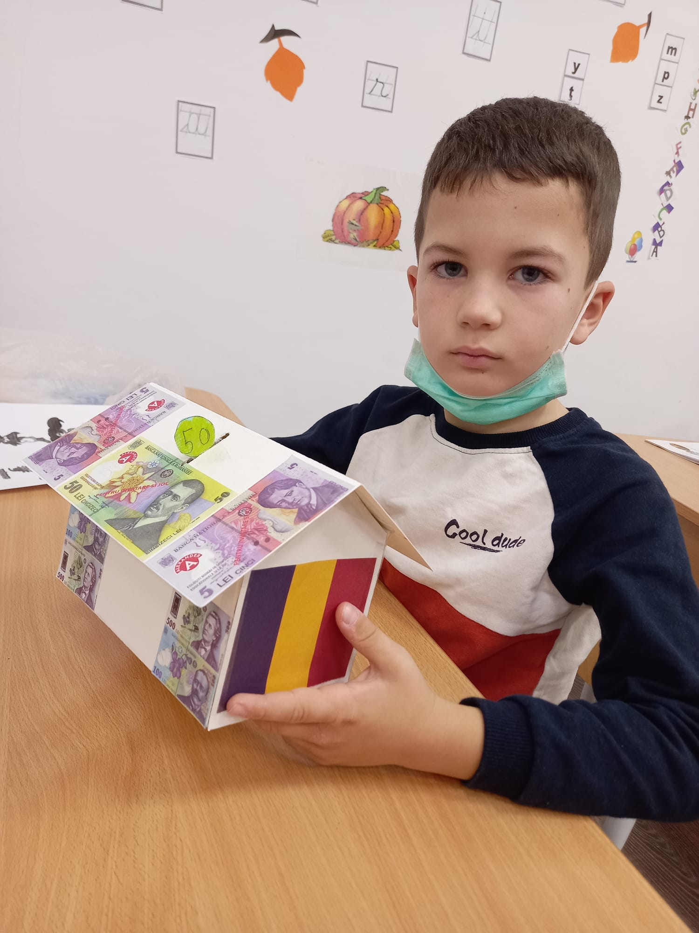
BANII. MONEDE .BANCNOTE
BANCA NATIONALA

Slide 6
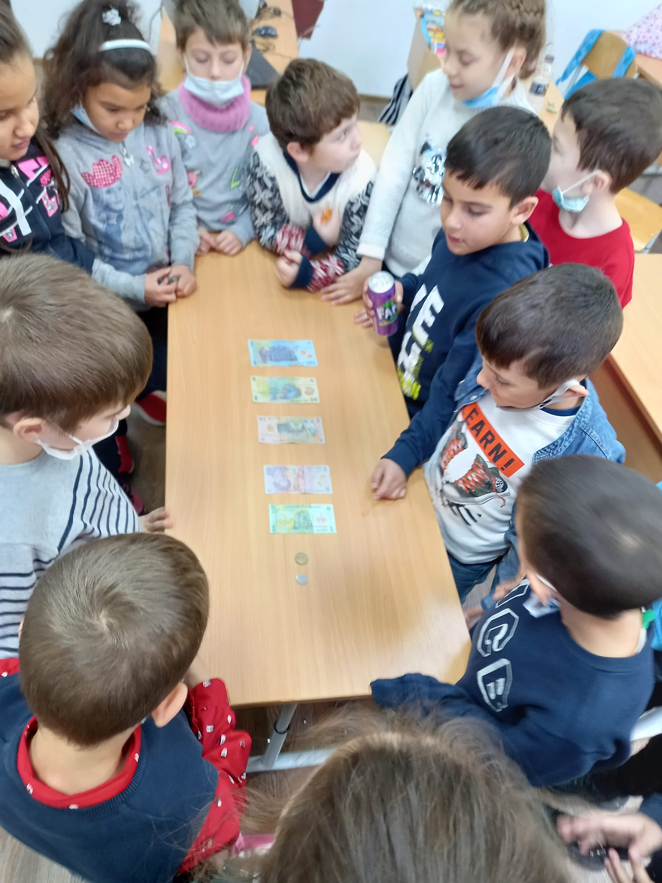
BANII. MONEDE .BANCNOTE recunoastere

Slide 7
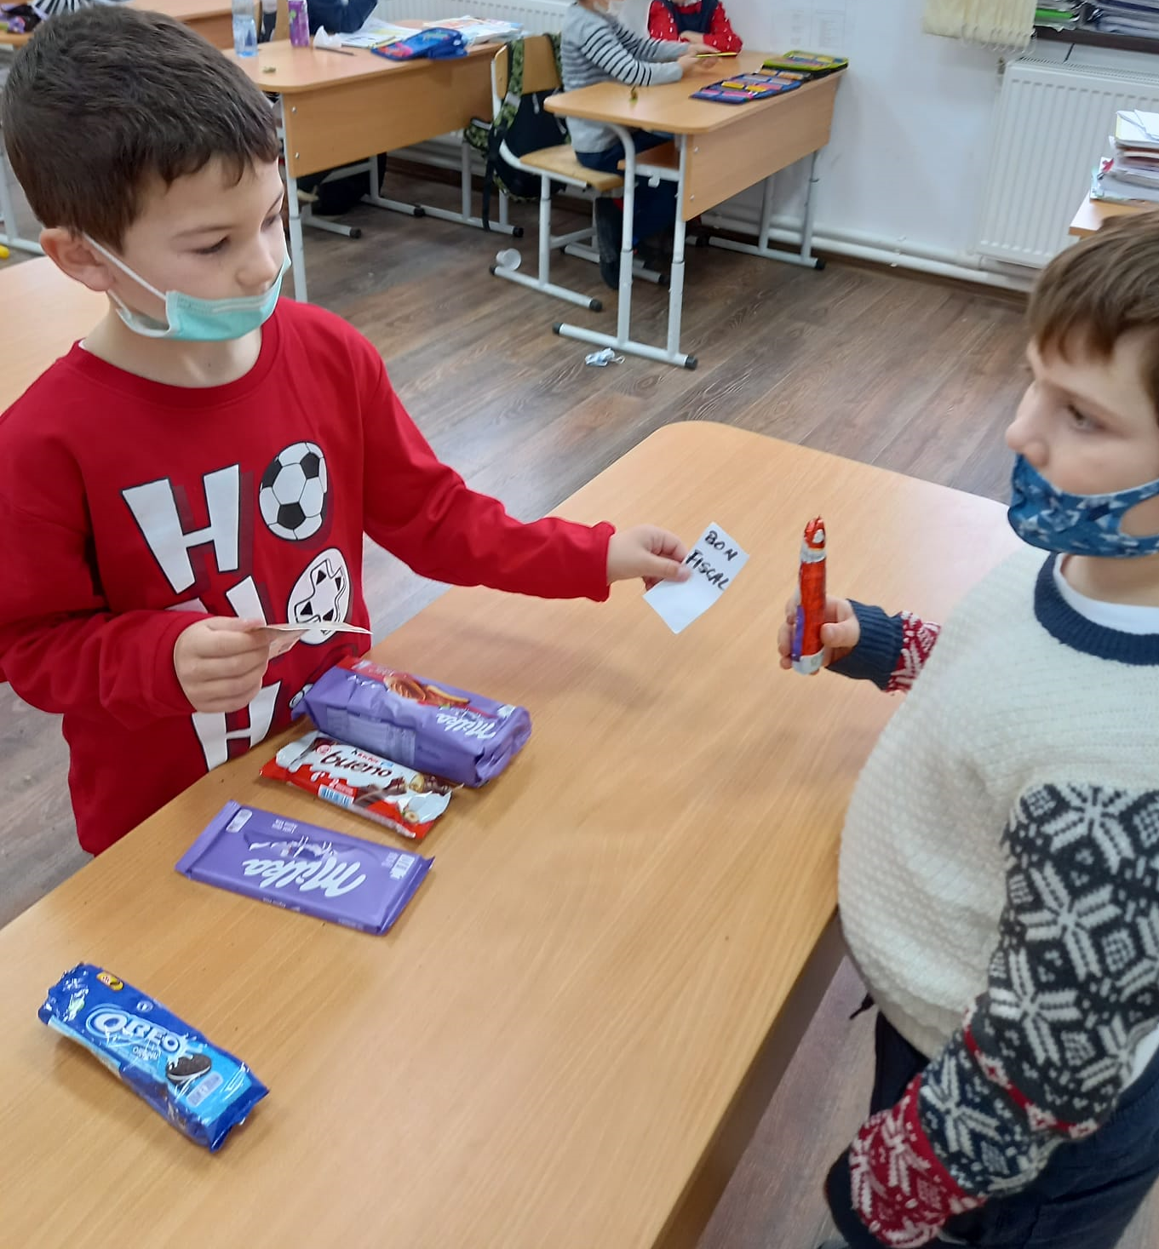
Joc de rol ,,LA MAGAZIN!''
CUMPARAM PRODUSE, PLATIM, PRIMIM REST SI BON FISCAL

Slide 8
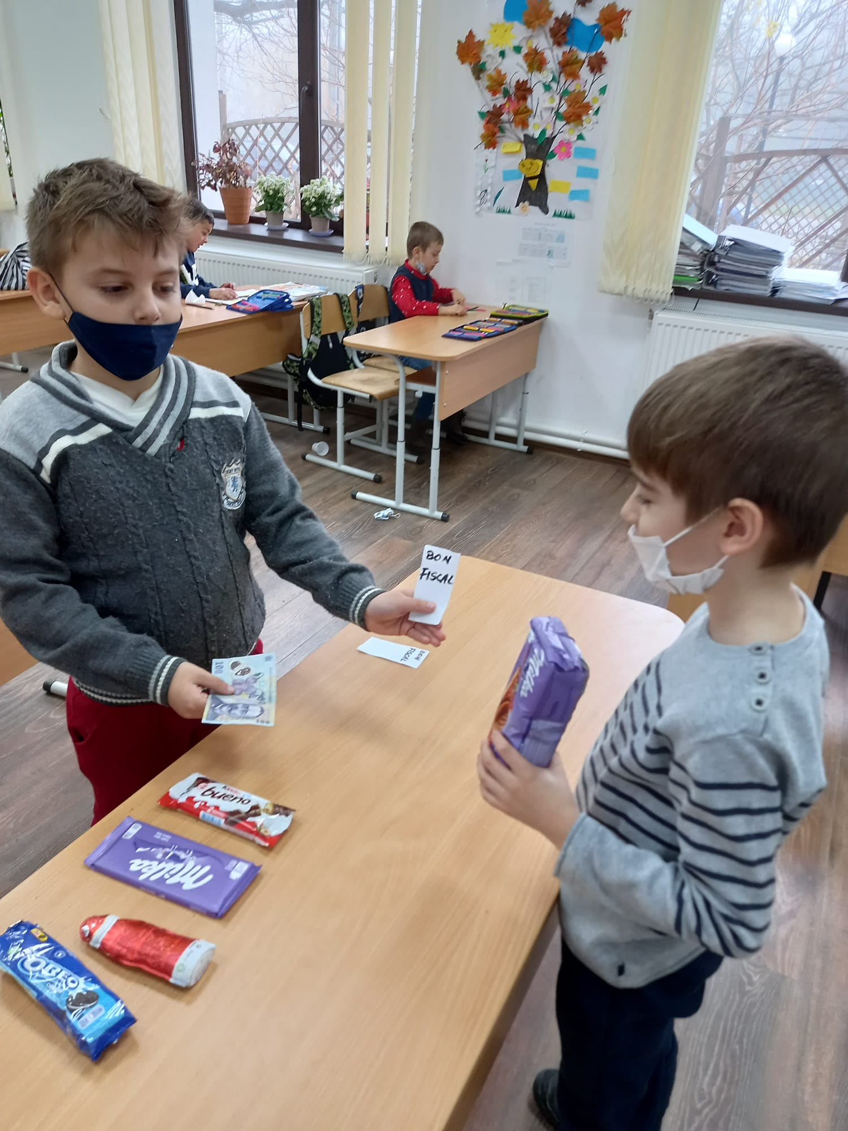
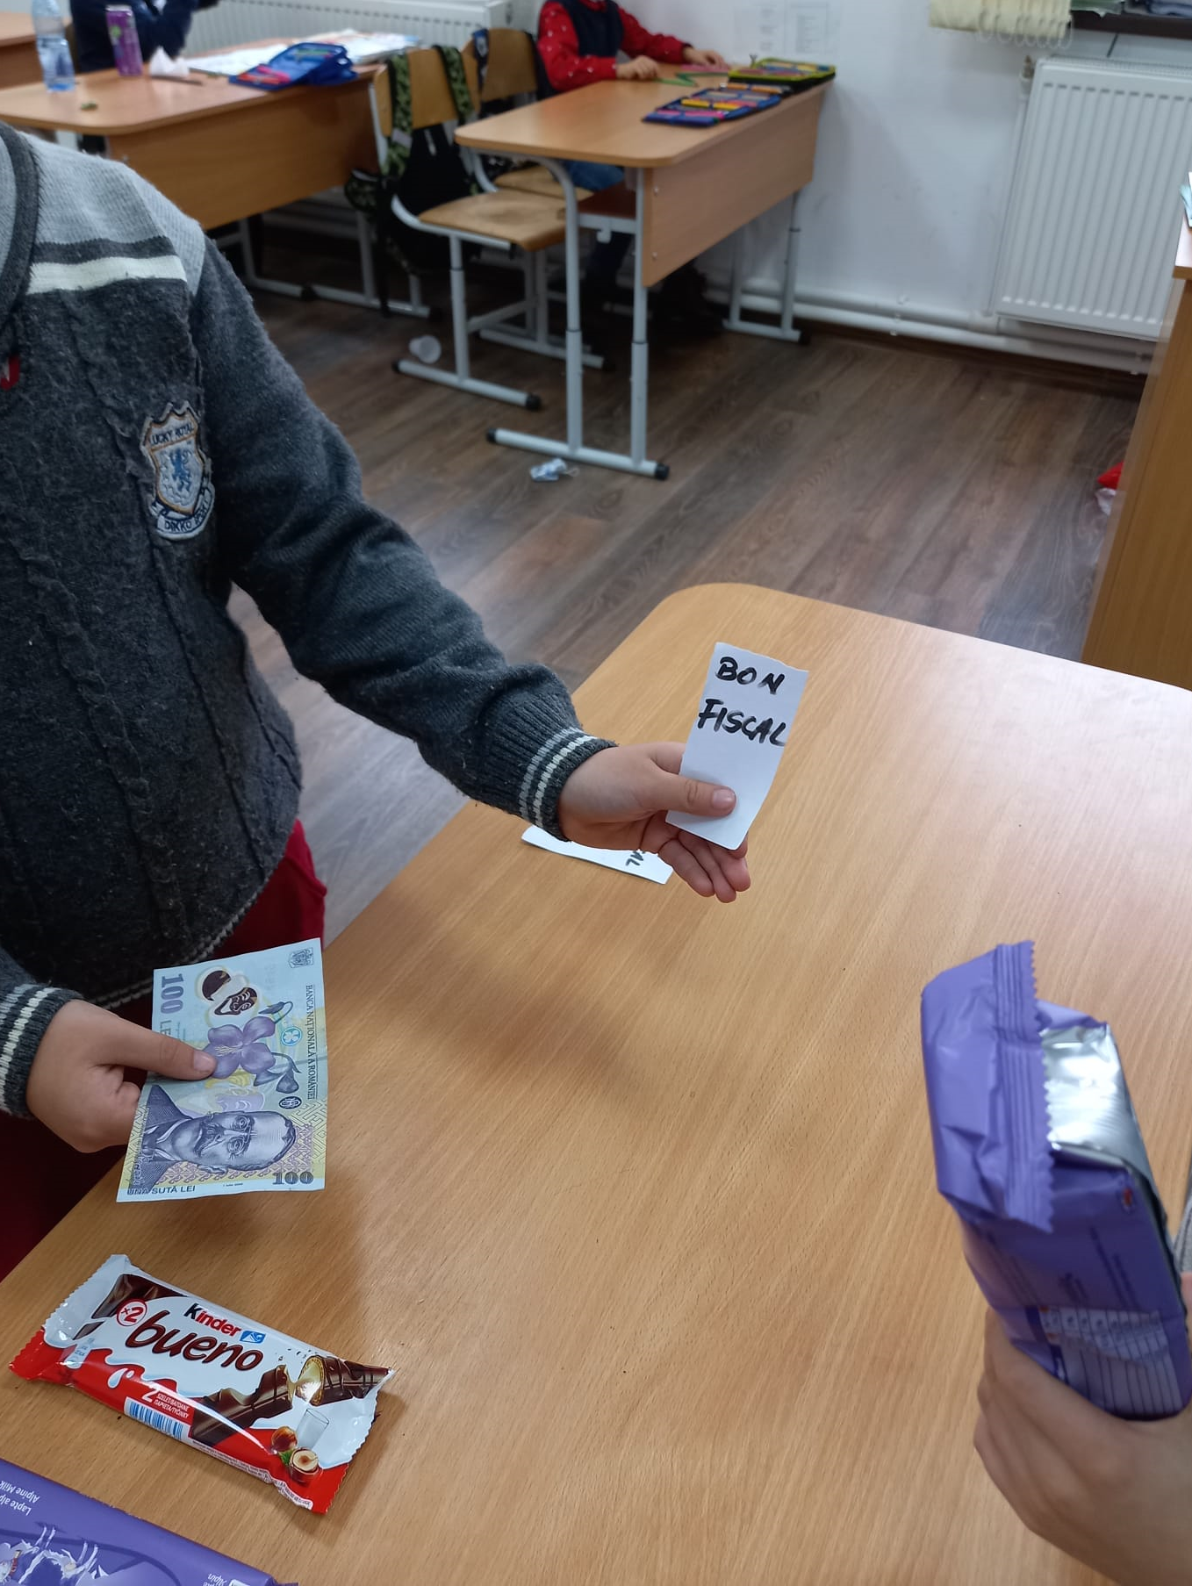

Slide 9
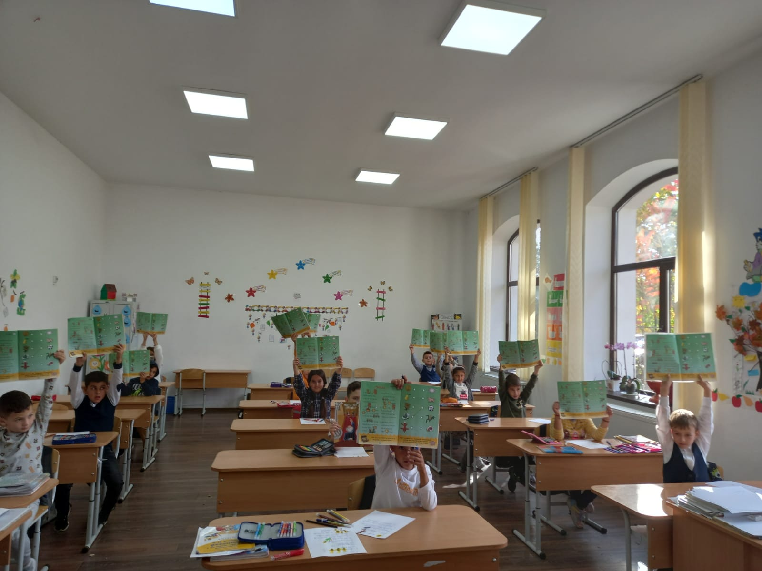

Slide 10
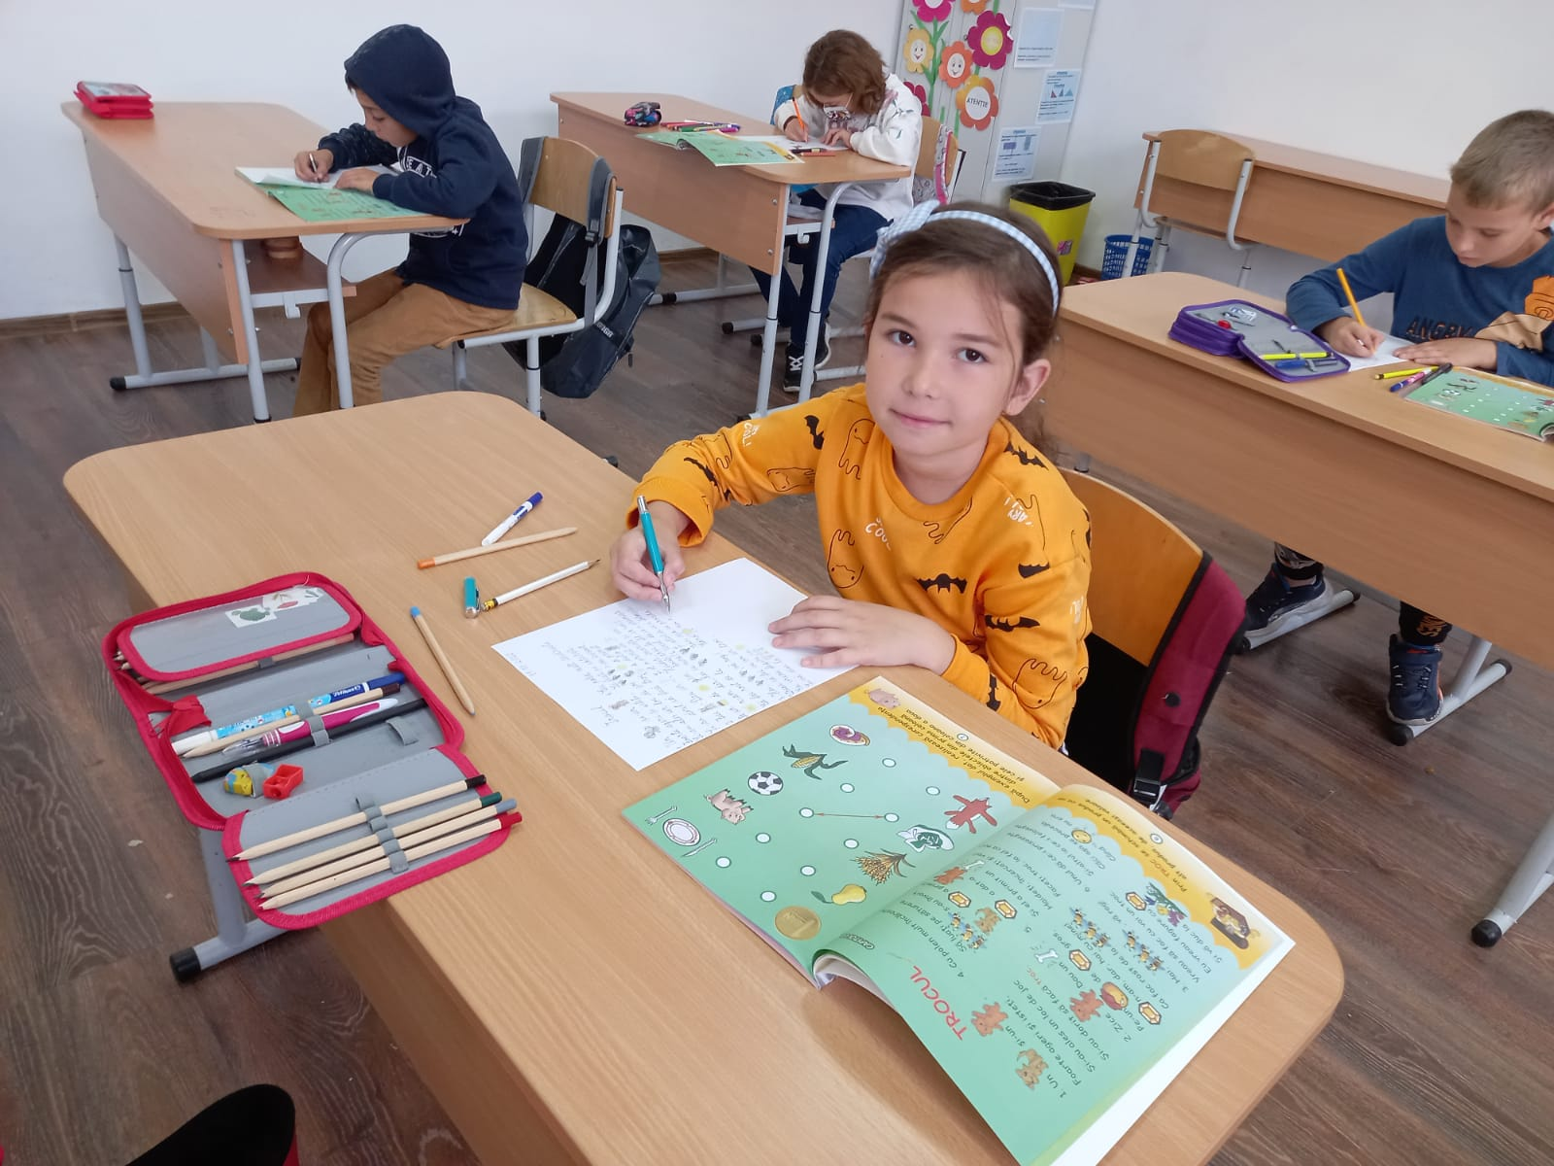
Multumim d-nei Ligia Golosoiu pentru auxiliar

